Slide 1
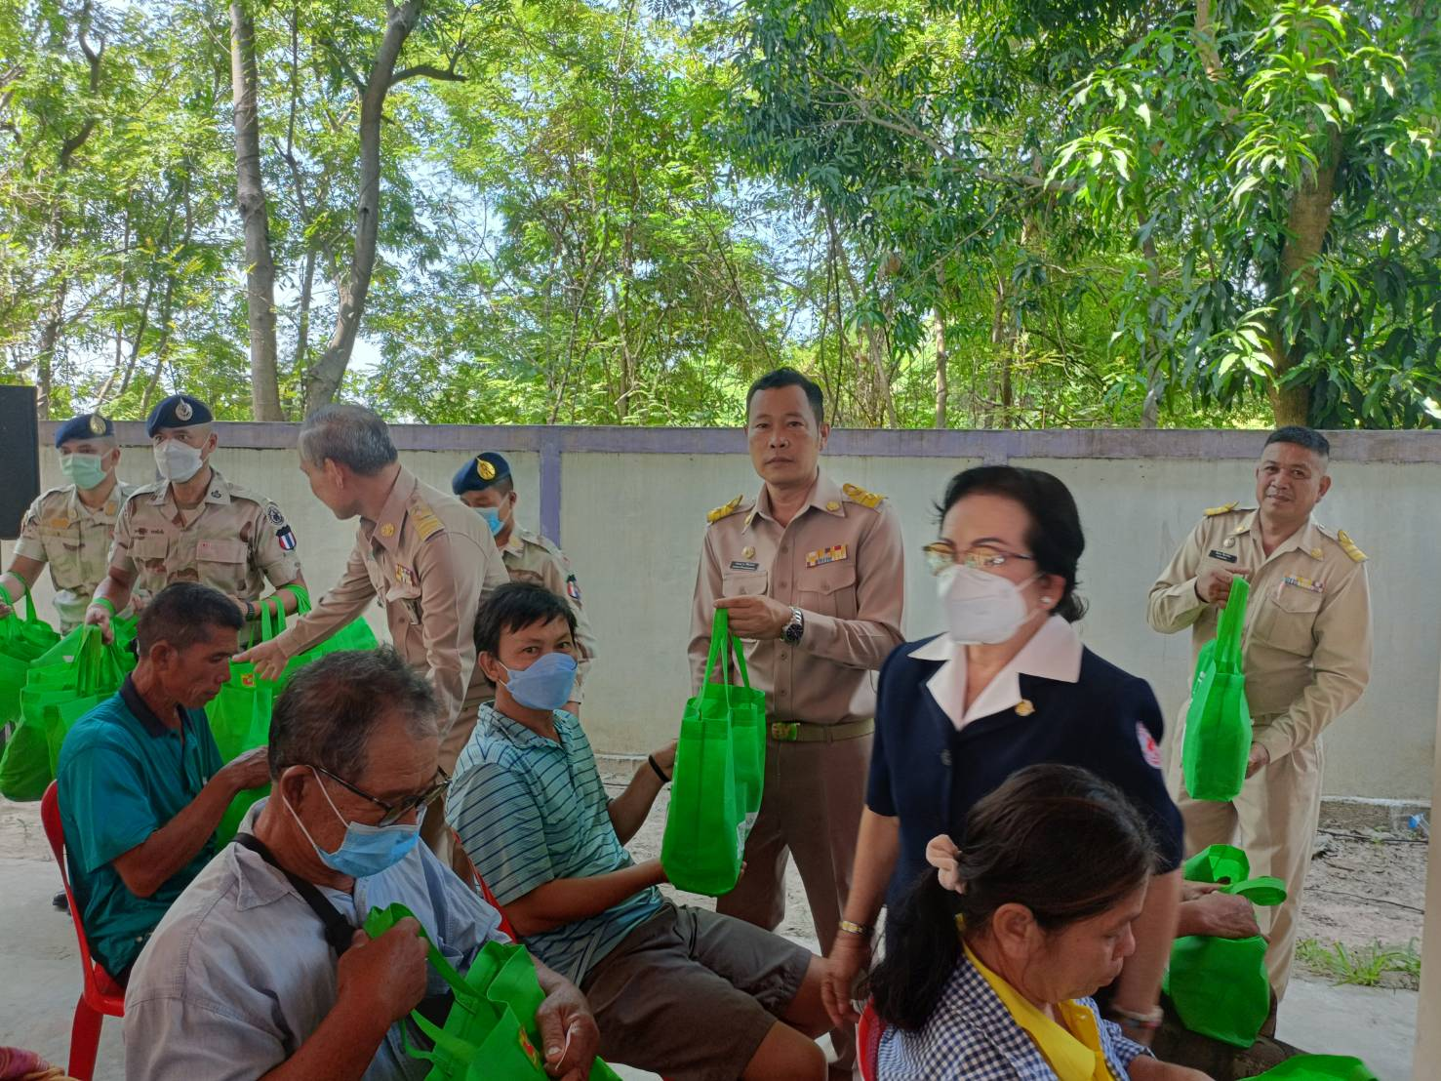
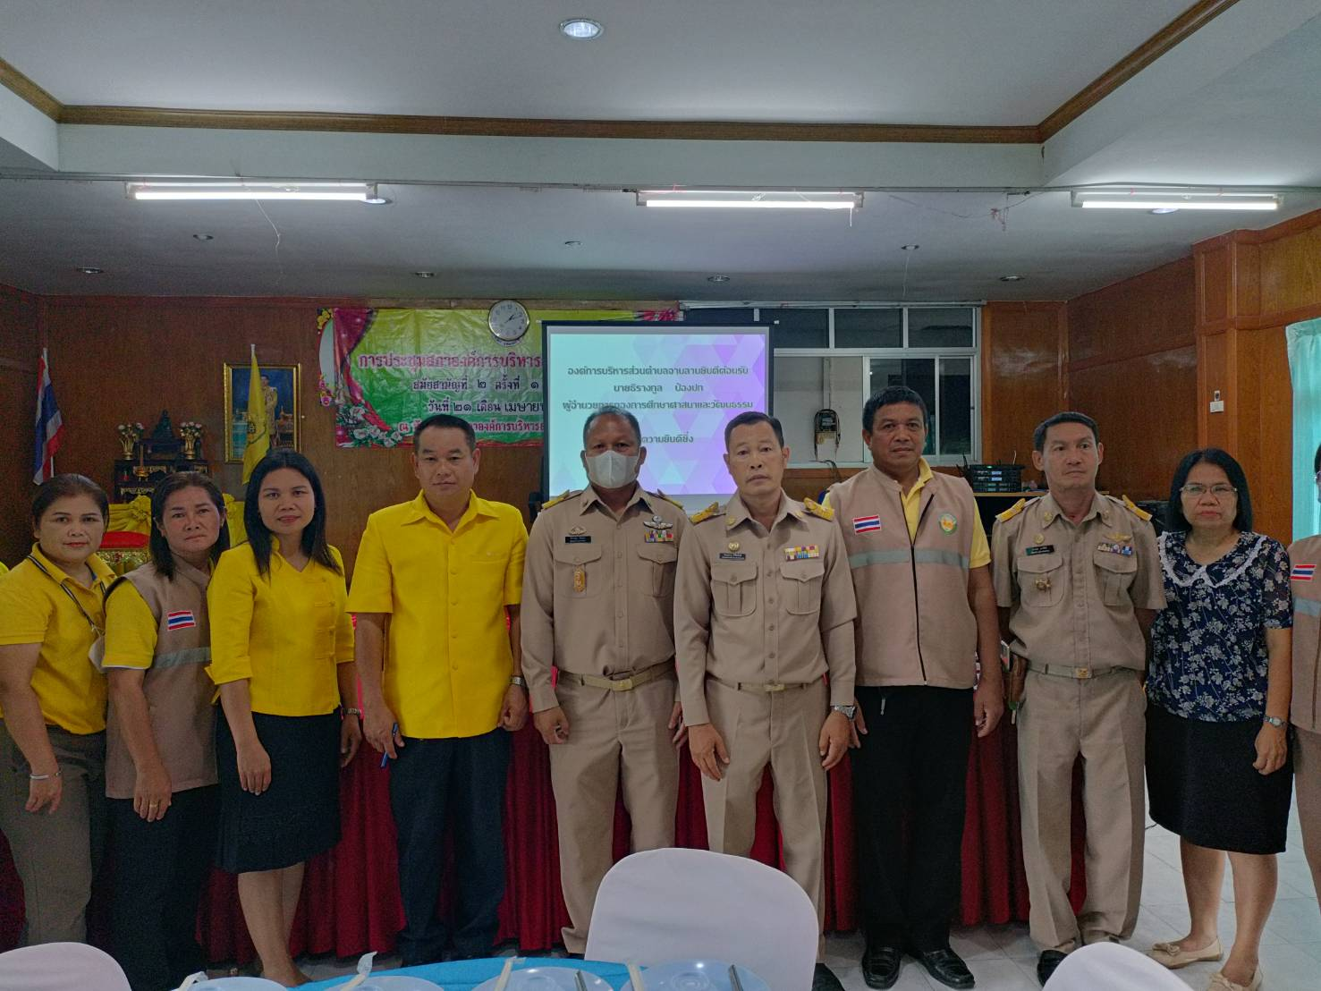
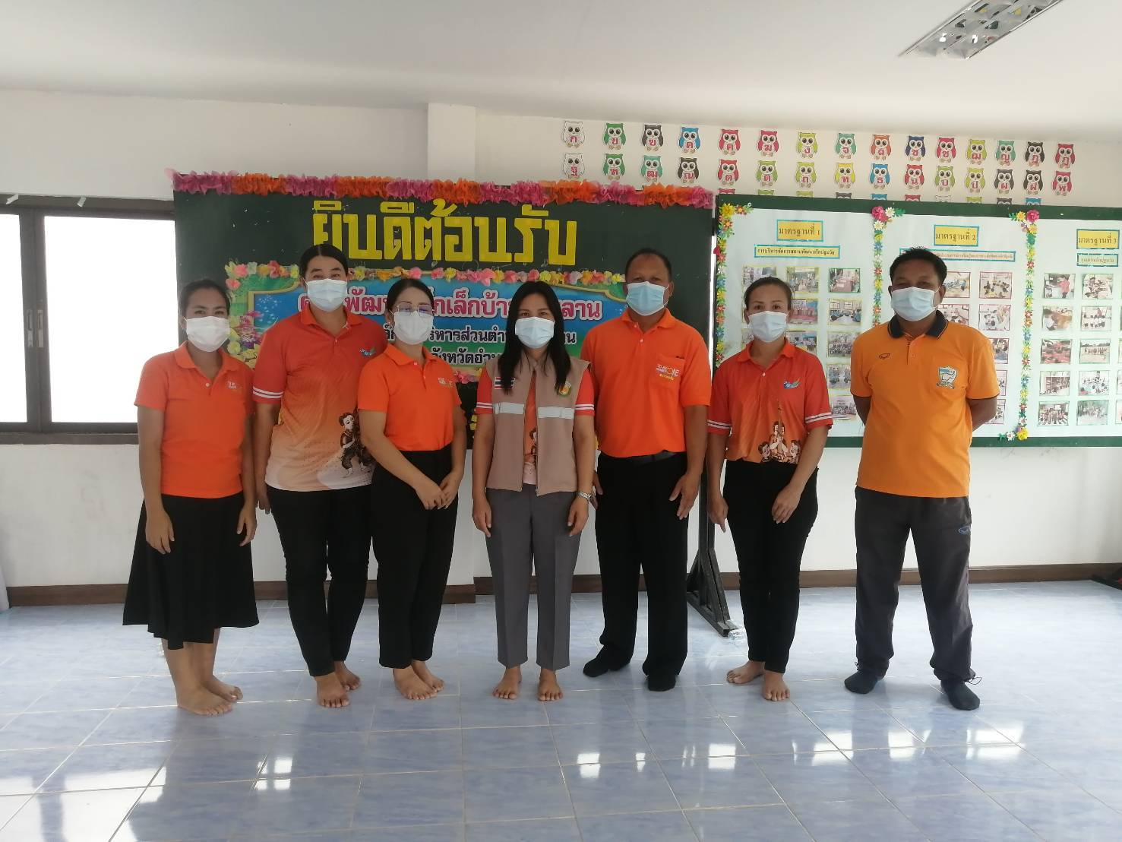
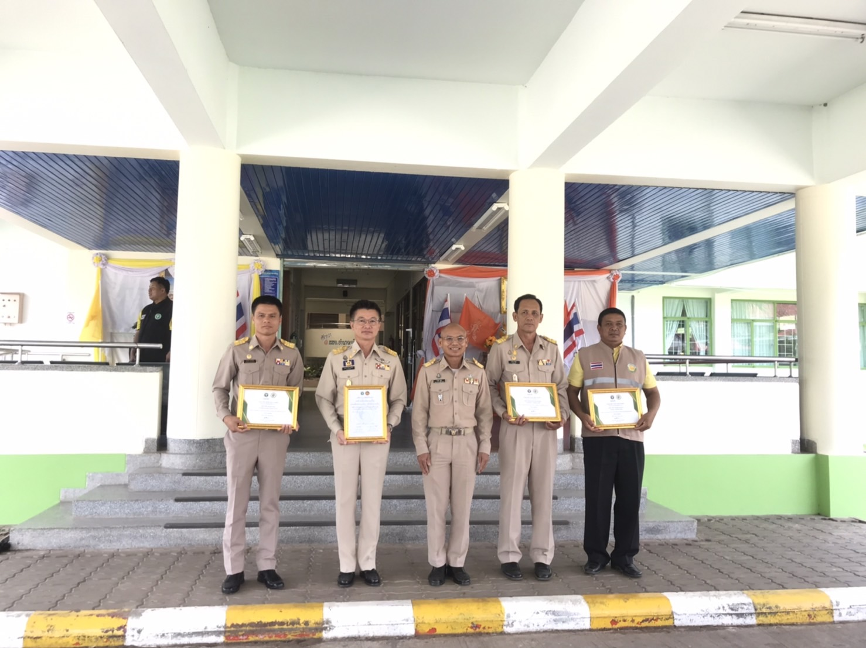
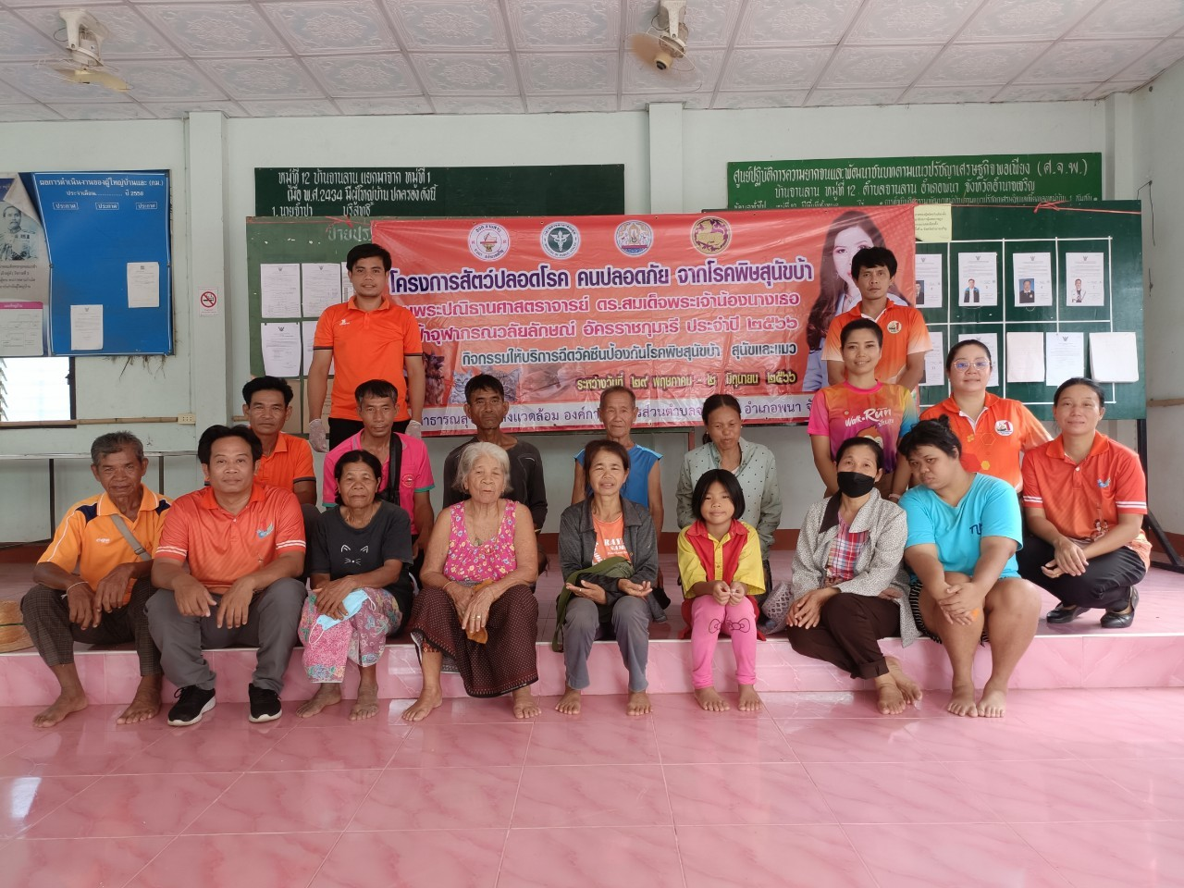
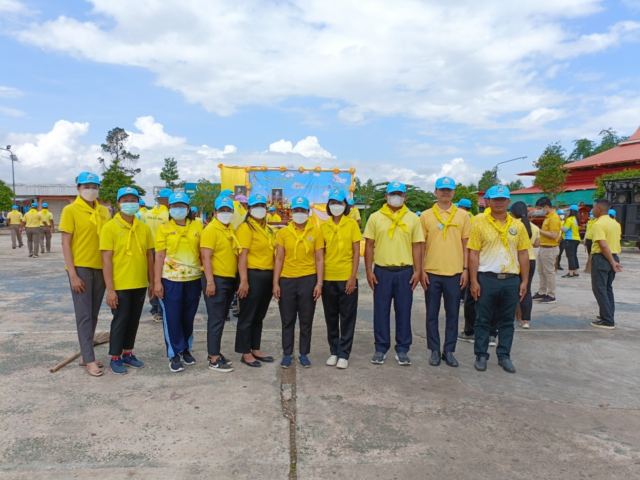
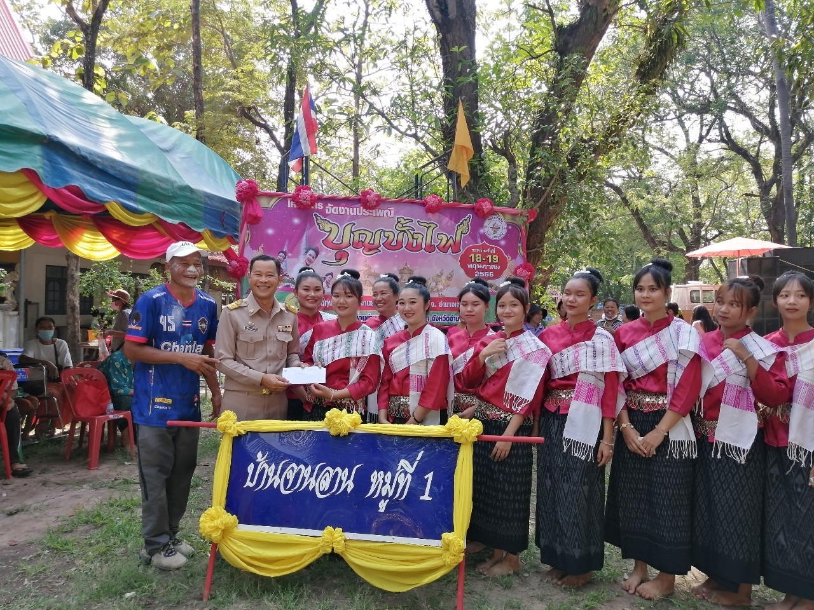
องค์การบริหารส่วนตำบลจานลาน
Chan lan Subdistrict Adminisstrative Organization
จดหมายข่าวฉบับที่ 5/2566 ประจำเดือน พฤษภาคม พ.ศ 2566
99 หมู่5 ต.จานลาน อ.พนา จ.อำนาจเจริญ
045-989663
www.janlan-acr.go.th
Email.Address:obt_janlan@hotmail.com

Slide 2
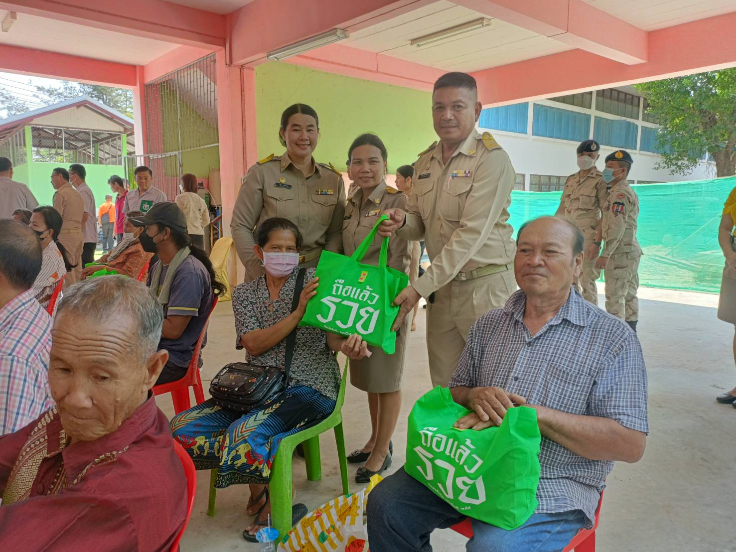
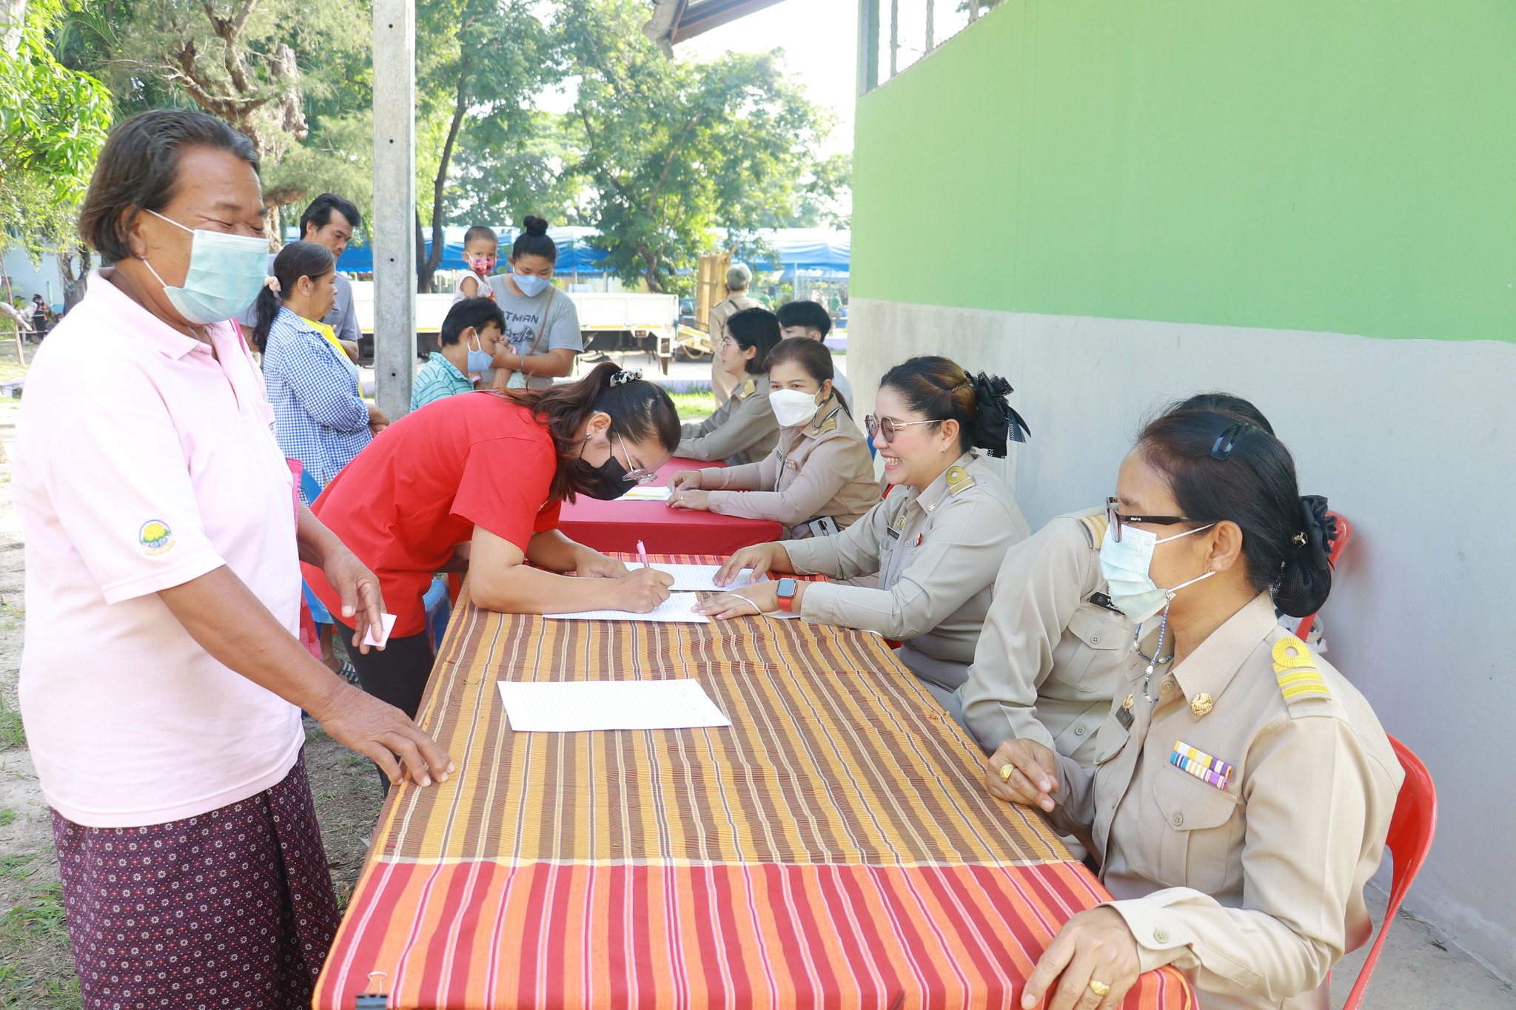
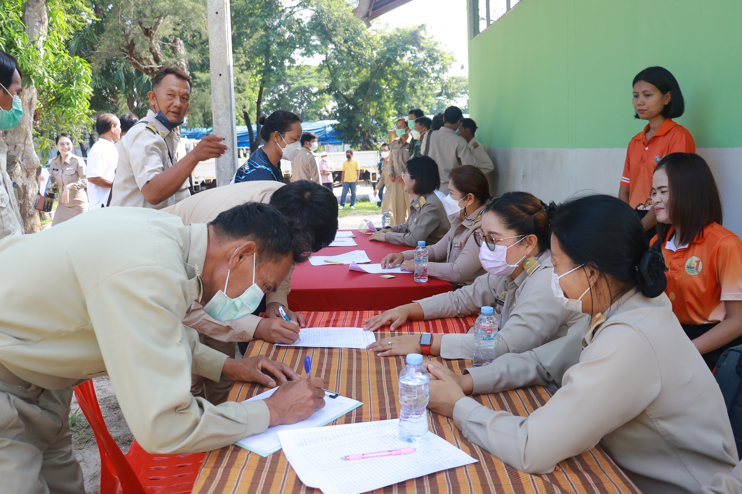
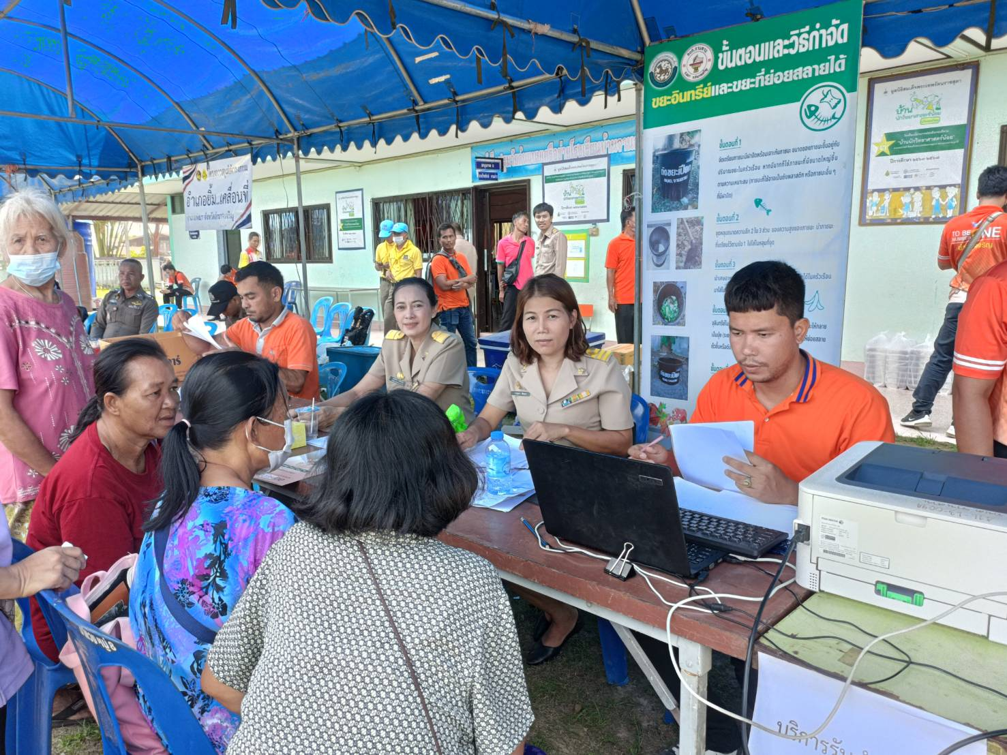
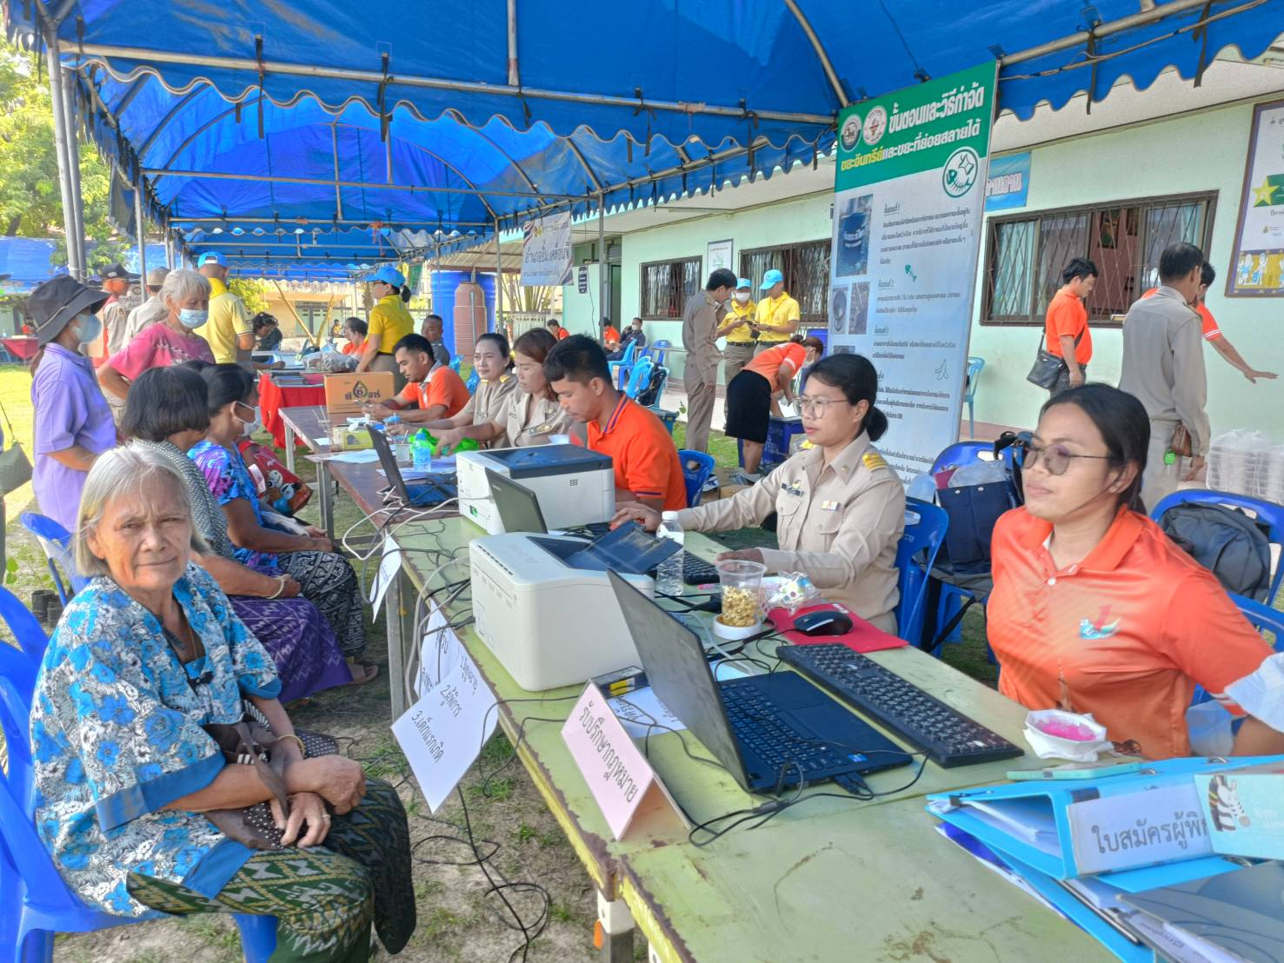
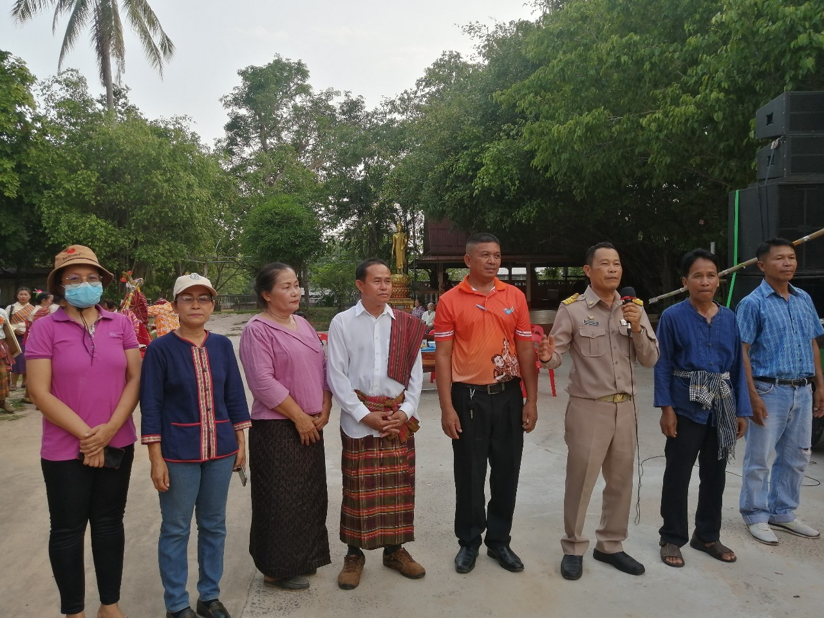
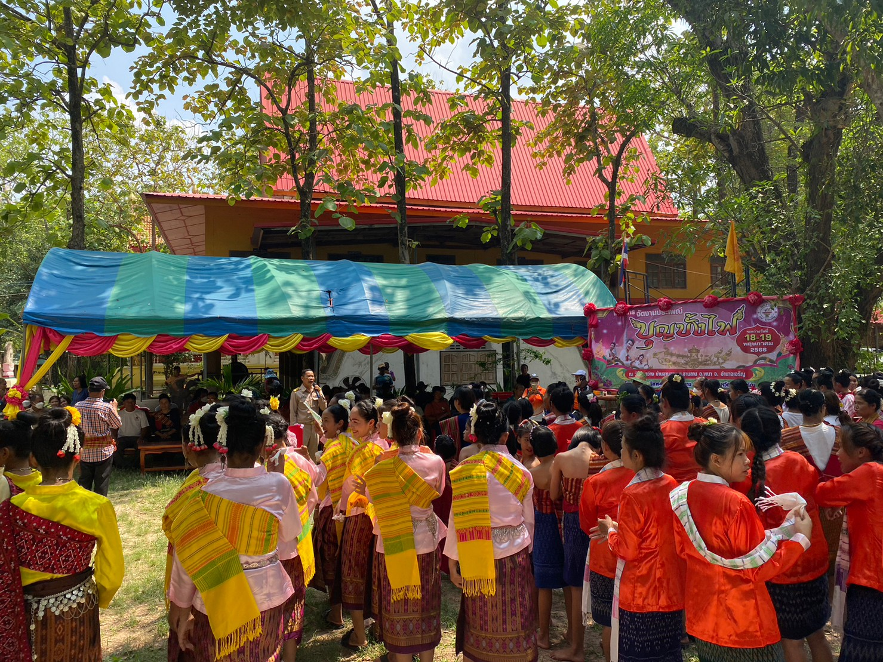
จดหมายข่าวฉบับที่ 5/2566 ประจำเดือน พฤษภาคม 2566 หน้า 1
18 พฤษภาคม 2566 นายสมหมาย ศิริอนันต์ นายกองค์การบริหารส่วนตำบลจานลาน จัดทำโครงการ อบต.สัญจรพบประชาชน ประจำปีงบประมาณ 2566 เพื่อเปิดโอกาสให้ประชาชนได้รับรู้ข่าวสาร ร่วมแสดงความคิดเห็น รวมทั้งเพื่อรับทราบปัญหาต่างๆ ของประชาชนในท้องถิ่นอย่างมีประสิทธิผล เป็นการส่งเสริมการให้บริการประชาชนโดยให้บริการ อำนวยความสะดวกประชาชนในการรับลงทะเบียนผู้สูงอายุ ผู้พิการ บริการรับชำระภาษี และรับทราบปัญหาความต้องการชองประชาชน ณ โรงเรียนบ้านจานลาน
18 พฤษภาคม 2566 เวลา 13.30 น. นายสมหมาย ศิริอนันต์ นายกองค์การบริหารส่วนตำบลจานลาน เป็นประธานพิธีเปิดโครงการส่งเสริมประเพณีบุญบั้งไฟ ณ วัดทุ่งสว่าง บ้านจานลาน ตำบลจานลาน อำเภอพนา จังหวัดอำนาจเจริญ และ เวลา 15.00 น. เยี่ยมชมขบวนฟ้อนรำ แสดงการเซิ้งบั้งไฟที่บ้านสร้อย หมู่ที่ 3,10,18
องค์การบริหารส่วนตำบลจานลาน อำเภอพนา จังหวัดอำนาจเจริญ

Slide 3
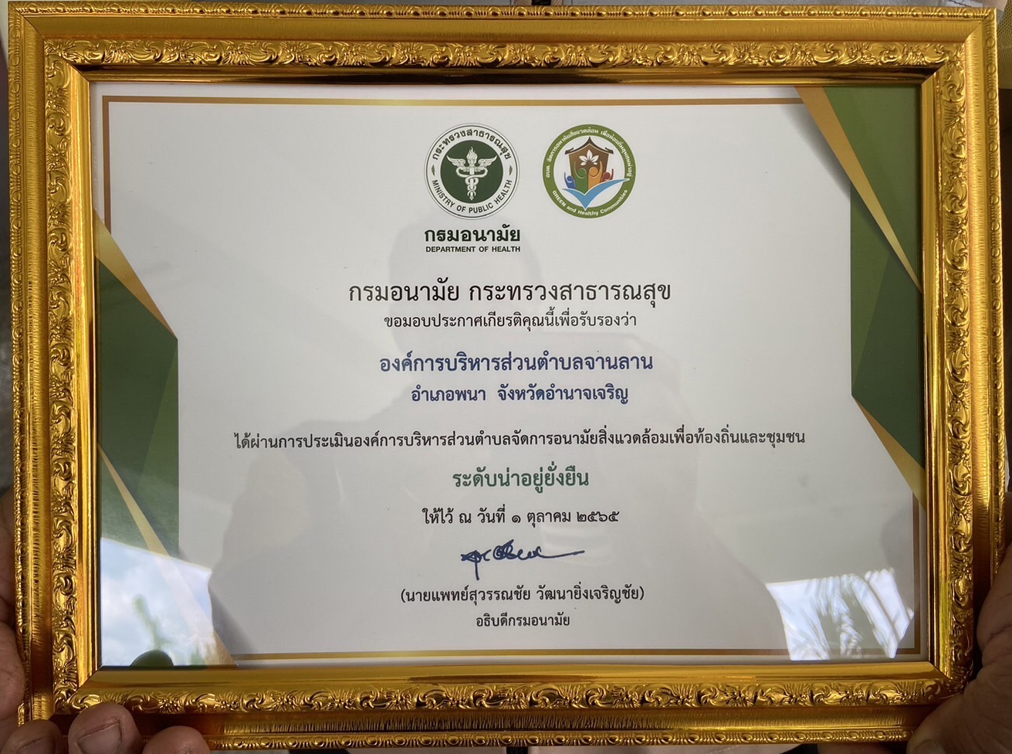
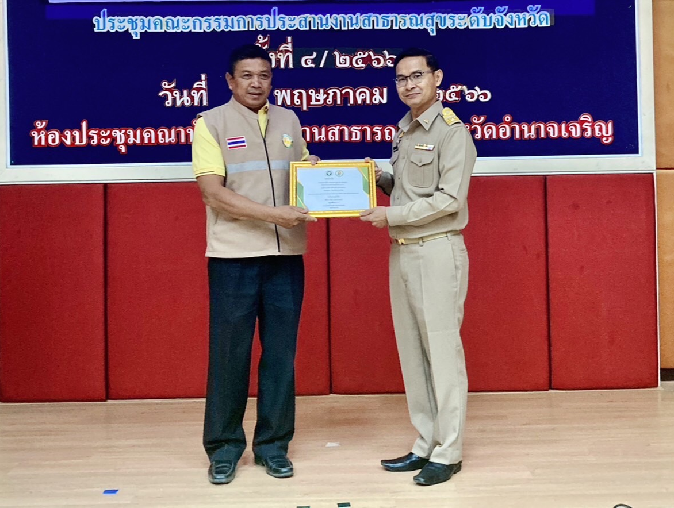
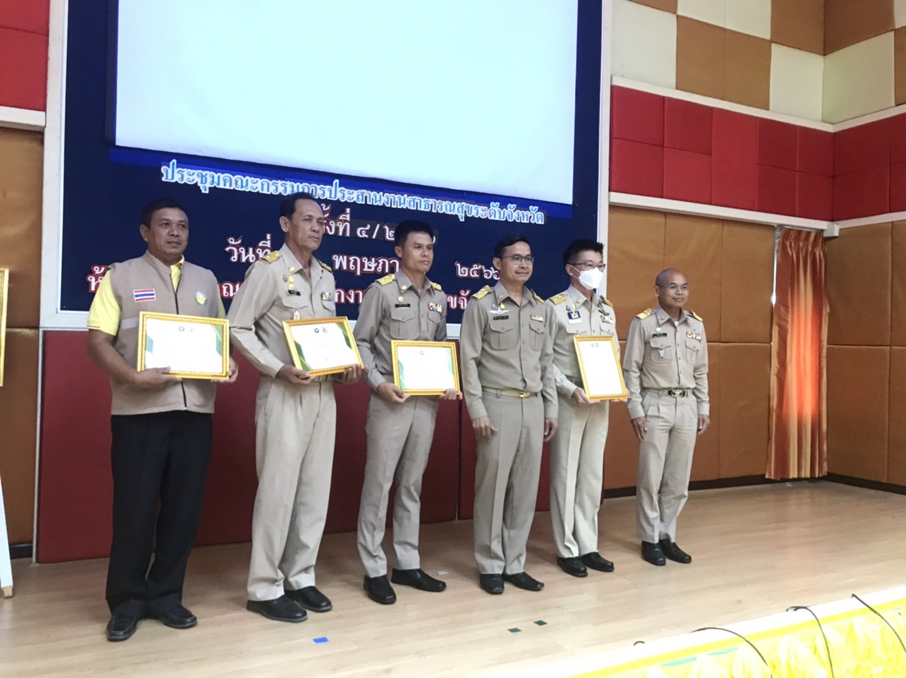
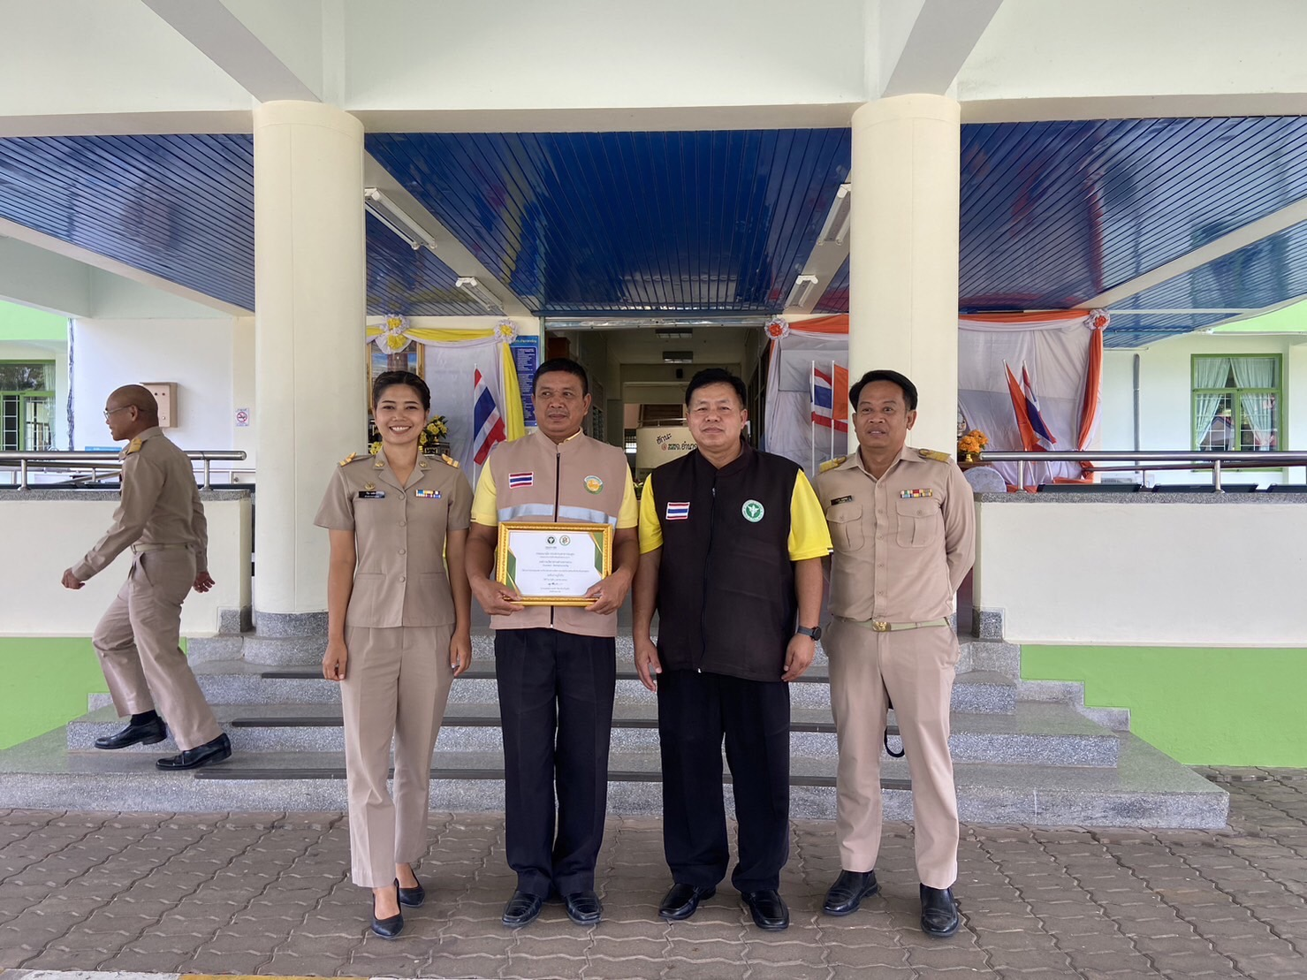
จดหมายข่าวฉบับที่ 5/2566 ประจำเดือน พฤษภาคม 2565 หน้า 2
นายสมหมาย ศิริอนันต์ นายกองค์การบริหารส่วนตำบลจานลาน มอบหมายให้ นายอัมพร ธิมาทาน รองนายกองค์การบริหารส่วนตำบลจานลาน พร้อมด้วยเจ้าหน้าที่กองสาธารณสุขและสิ่งแวดล้อมรับมอบเกียรติบัตรการดำเนินการพัฒนาคุณภาพระบบบริการอนามัยสิ่งแวดล้อมองค์กรปกครองส่วนท้องถิ่น (Environmental Health Accreditation : EHA ) และการดำเนินงานองค์การบริหารส่วนตำบลจัดการอนามัยสิ่งแวดล้อมเพื่อท้องถิ่นชุมชนน่าอยู่ ประจำปีงบประมาณ พ.ศ. 2565 จาก นายแพทย์ปฐมพงษ์ ปรุโปร่ง นายแพทย์สาธารณสุขจังหวัดอำนาจเจริญ ณ ห้องประชุมคณาพันธ์ ชั้น 2 สำนักงานสาธารณสุขจังหวัดอำนาจเจริญ
องค์การบริหารส่วนตำบลจานลาน อำเภอพนา จังหวัดอำนาจเจริญ

Slide 4
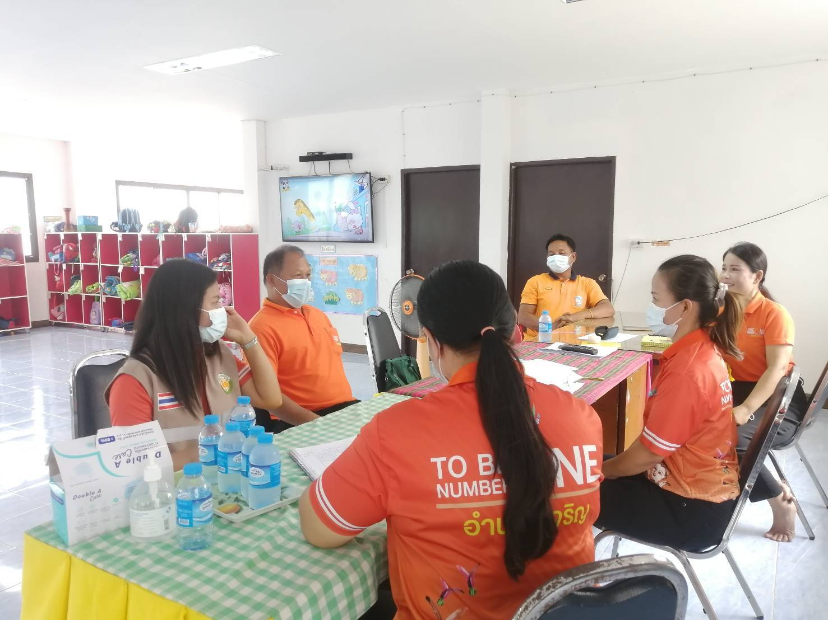
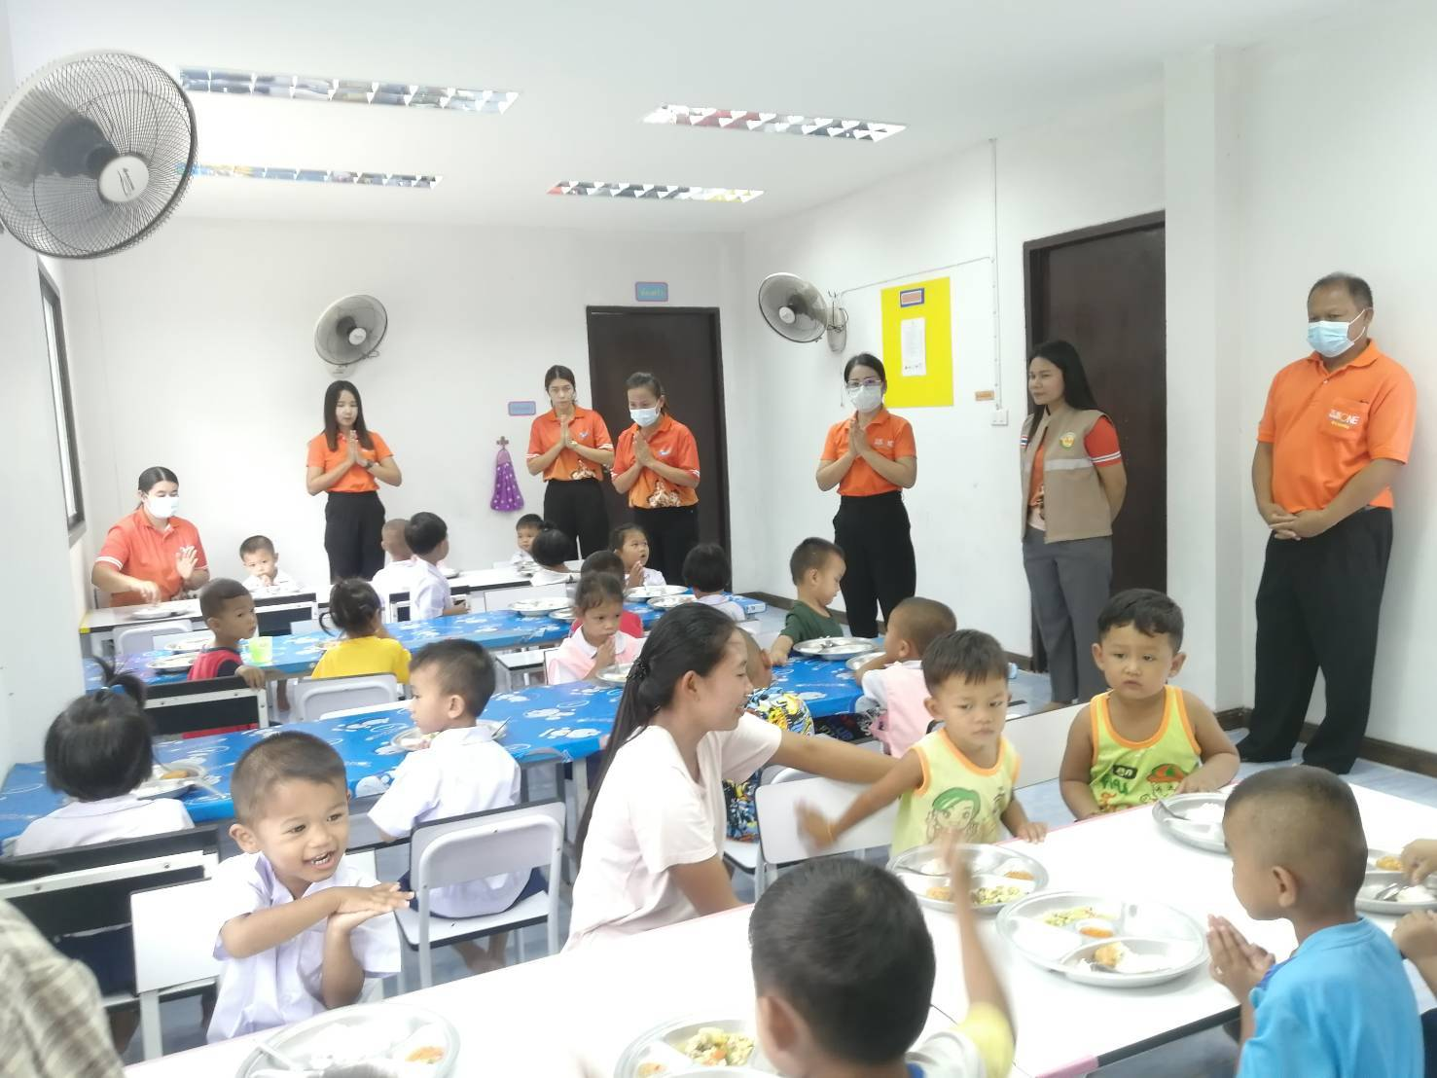
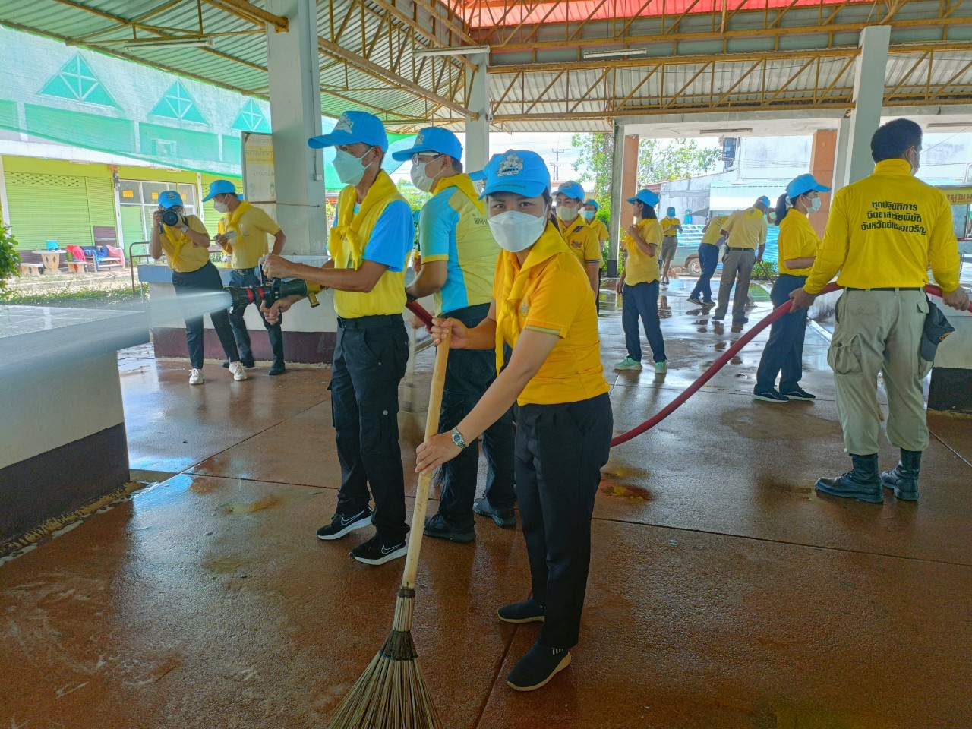
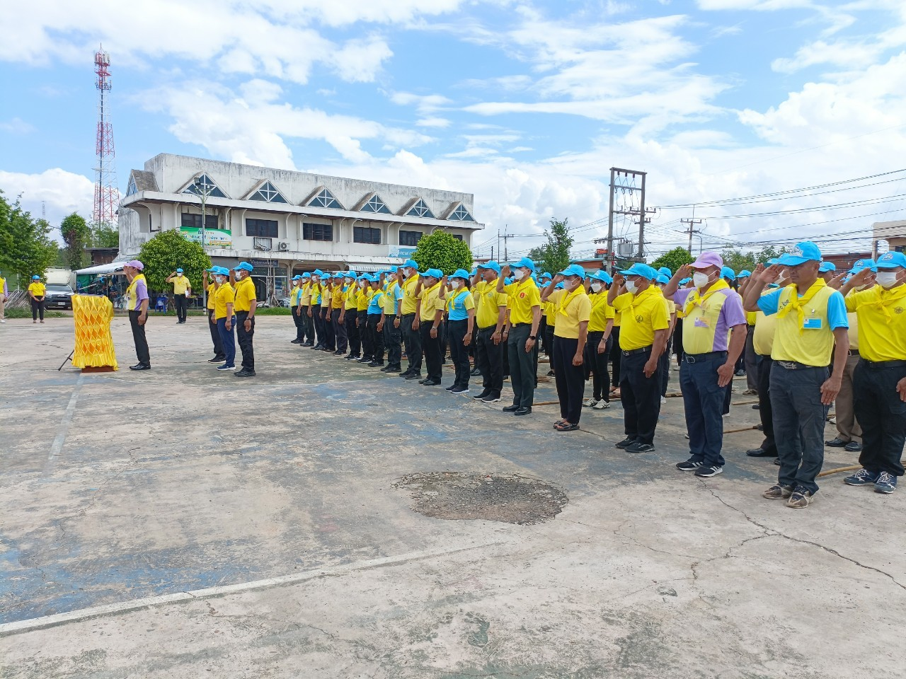
จดหมายข่าวฉบับที่ 5/2566 ประจำเดือน พฤษภาคม 2565 หน้า 3
25 พฤษภาคม 2566 เวลา 10.30 น. นายสมหมาย ศิริอนันต์ นายกองค์การบริหารส่วนตำบลจานลาน มอบหมายให้ นางสาวดวงพร จันทร์เอก รองนายก อบต.จานลาน นายธิรางกูล ป้องปก ผู้อำนวยการกองการศึกษาศาสนาและวัฒนาธรรม ออกนิเทศติดตามประเมินผลการดำเนินงานอาหารกลางวันและการจัดการเรียนการสอน ณ ศูนย์พัฒนาเด็กเด็กบ้านจานลาน
30 พฤษภาคม 2566 เวลา 08.30 น. นายสมหมาย ศิริอนันต์ นายกองค์การบริหารส่วนตำบลจานลาน มอบหมายให้ นางสาวดวงพร จันทร์เอก รองนายกองค์การบริหารส่วนตำบลจานลาน พร้อมด้วยบุคลากร ร่วมกิจกรรมจิตอาสา ณ บริเวณตลาดสดเทศบาลตำบลพนา
องค์การบริหารส่วนตำบลจานลาน อำเภอพนา จังหวัดอำนาจเจริญ

Slide 5
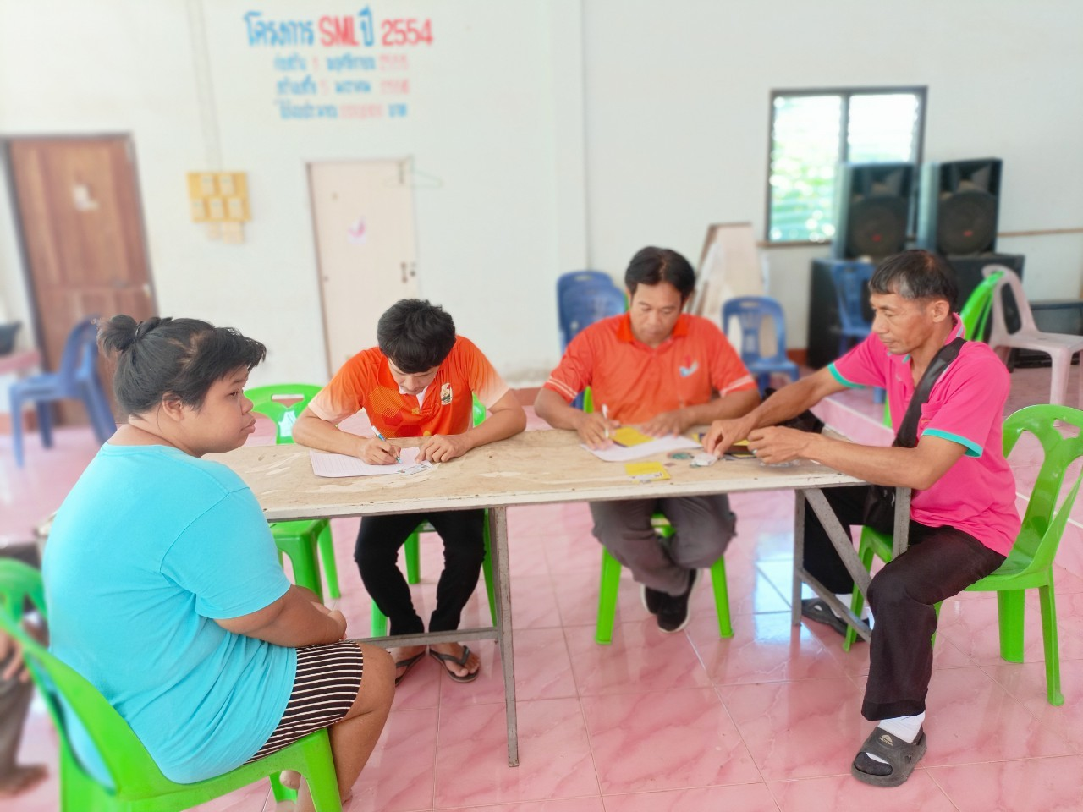
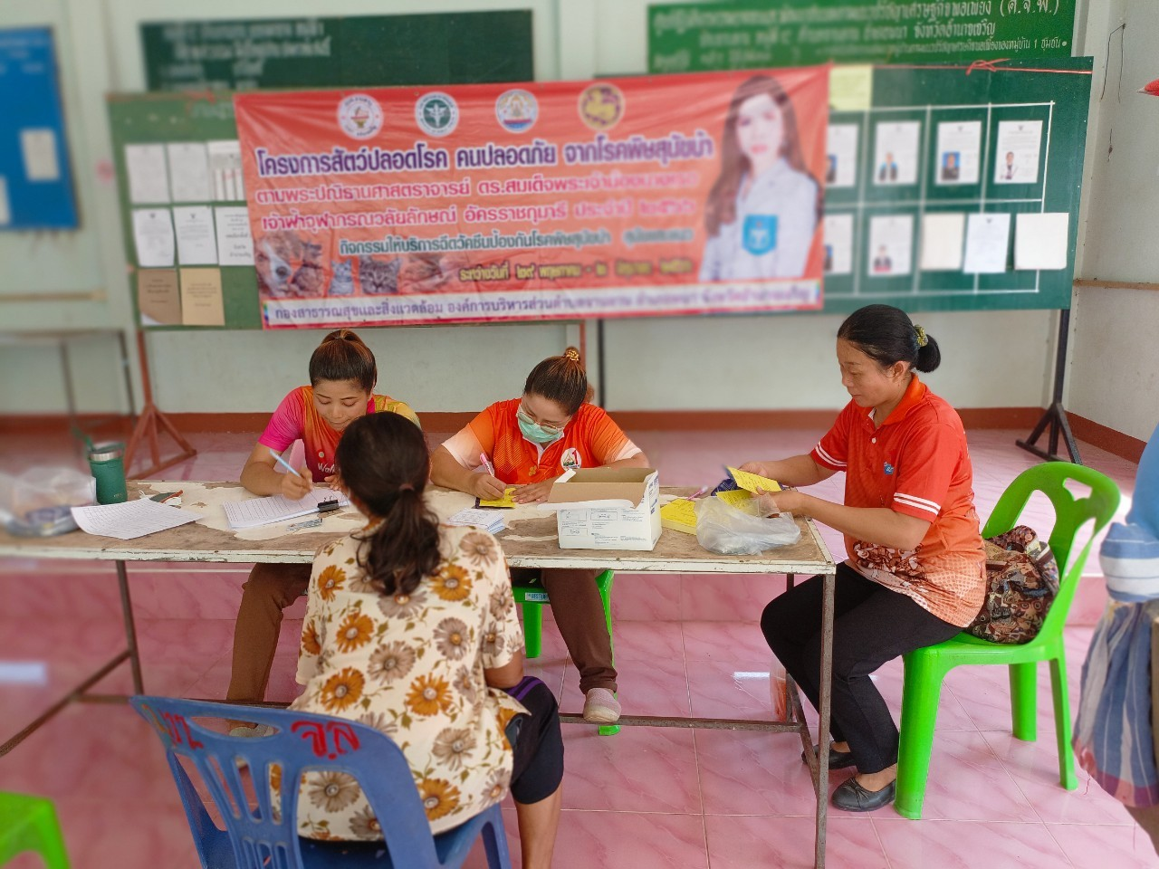
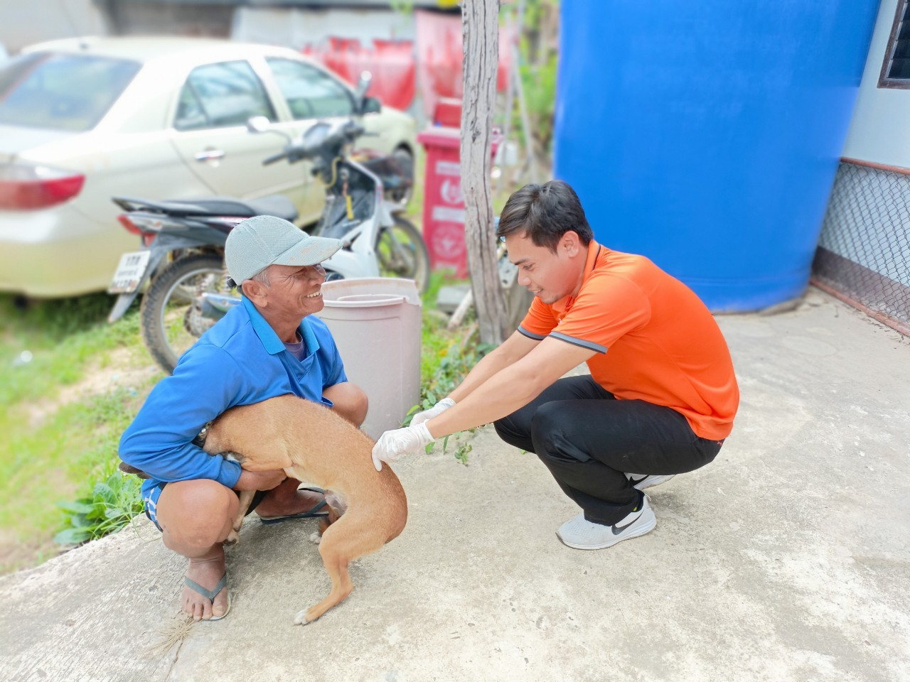
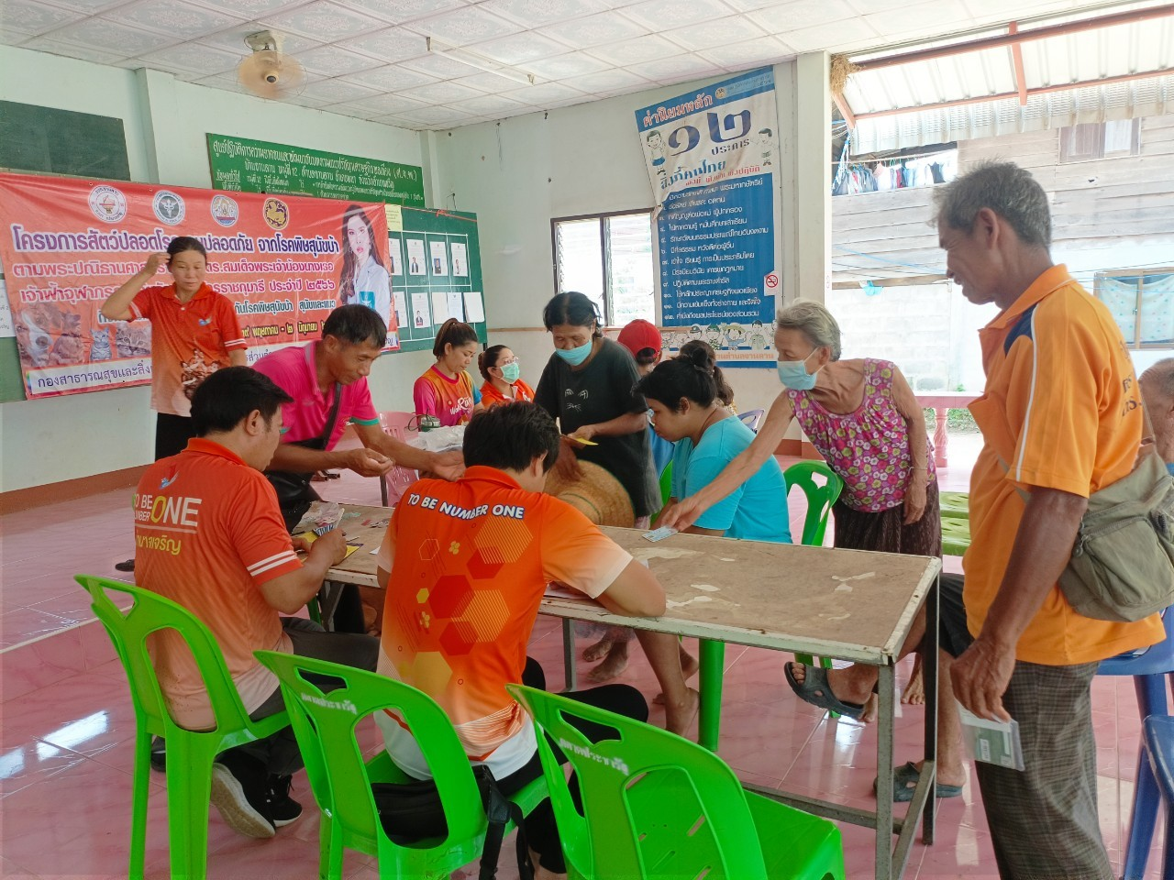
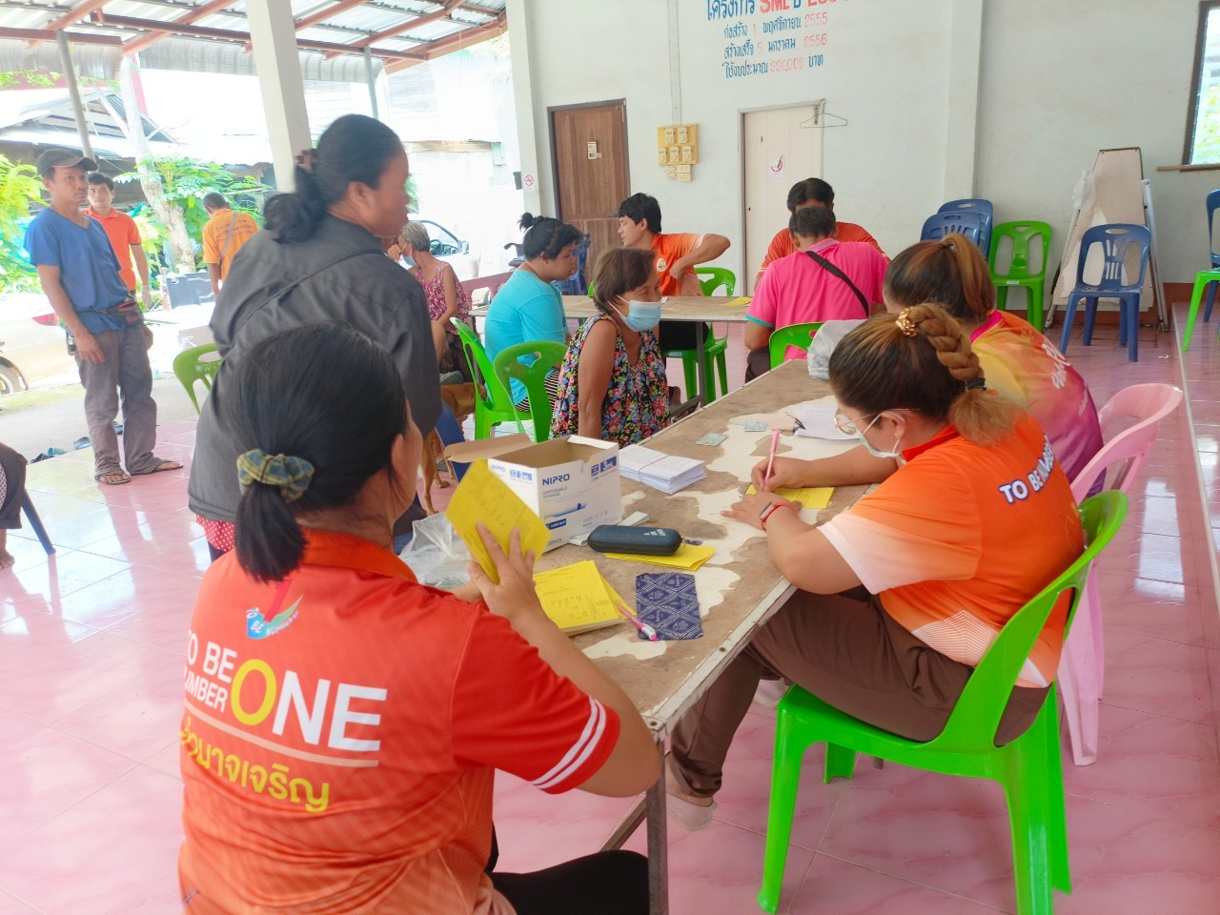
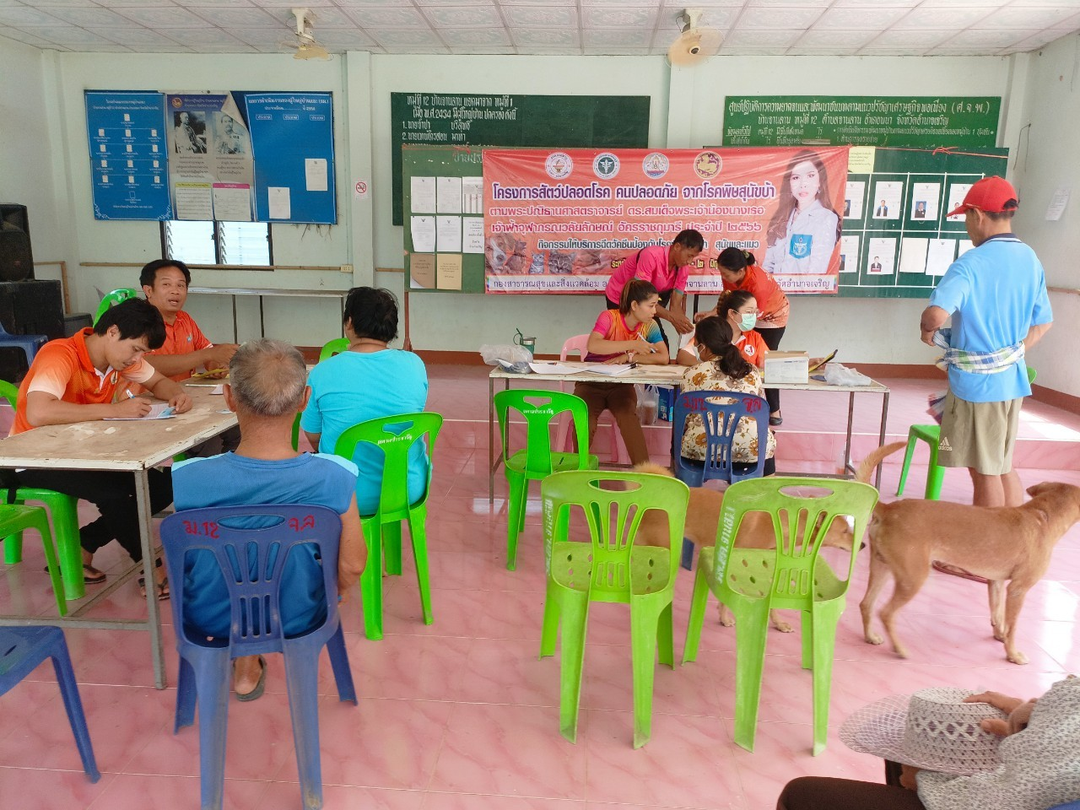
จดหมายข่าวฉบับที่ 5/2566 ประจำเดือน พฤษภาคม 2566 หน้า 4
องค์การบริหารส่วนตำบลจานลาน จัดทำโครงการสัตว์ปลอดโรค คนปลอดภัย จากโรคพิษสุนัข บ้า ตามพระปณิธานศาสตราจารย์ ดร. สมเด็จพระเจ้าลูกเธอ เจ้าฟ้าจุฬาภรณวลัยลักษณ์ อัครราชกุมารี
เพื่อให้เกิดภูมิคุ้มกันต่อโรคพิษสุนัขบ้า ลดอาการดุร้าย สัตว์ไม่มีเจ้าของ ซึ่งเป็นการลดความเสี่ยงของประชาชนจากโรคพิษสุนัขบ้าและสร้างเครือข่ายการป้องกันควบคุมโรคพิษสุนัข โดย นายสมหมาย ศิริอนันต์ นายกองค์การบริหารส่วนตำบลจานลาน ได้มอบหมายให้เจ้าหน้าที่กองสาธารณสุขและสิ่งแวดล้อมลงพื้นที่ให้บริการฉีดวัคซีนป้องกันโรคพิษสุนัขบ้า สุนัขและแมว ประจำปีงบประมาณ 2566 โดยได้ดำเนินการในระหว่างวันที่ 29 พฤษภาคม 2566-2 มิถุนายน 2566 ณ ศาลาประชาคมหมู่บ้าน
องค์การบริหารส่วนตำบลจานลาน อำเภอพนา จังหวัดอำนาจเจริญ

Slide 6
จดหมายข่าวฉบับที่ 5/2566 ประจำเดือน พฤษภาคม 2566
ข่าวประชาสัมพันธ์
องค์การบริหารส่วนตำบลจานลาน ประชาสัมพันธ์ถึงประชาชนที่ถือครองที่ดินในพื้นที่องค์การบริหารส่วนตำบลจานลาน ที่ดิน นส.3 ,สปก ,ส.ค.1 ให้ประชาชนที่ครอบครองที่ดิน ทั้งสามประเภทนี้ ให้ชำระภาษีภายใน เดือน มิถุนายน 2566 หากพ้นกำหนดระยะเวลานี้แล้วท่านไม่มาชำระจะต้องเสียภาษีค้างชำระรวมทั้งเบี้ยปรับและเงินเพิ่ม ชำระภาษี ณ กองคลัง องค์การบริหารส่วนตำบลจานลาน ในวัน เวลาราชการ โทร 0 4598 9663
ที่ปรึกษา
นายสมหมาย ศิริอนันต์ นายก อบต.จานลาน
นายอัมพร ธิมาทาน รองนายกอบต.จานลาน
นางสาวดวงพร จันทร์เอก รองนายก อบต.จานลาน
นางกรศุนา วริสาร เลขานุการนายก อบต.จานลาน
คณะผู้จัดทำ
นายเอกเทพ เอกทัตร์ รองปลัด อบต.จานลาน
นางศิริพร จันทร์เกิ้น หัวหนาสำนักปลัด
นางอุราวรรณ จรรยาเลิศ ผช.จพง.ประชาสัมพันธ์
จัดพิมพ์โดย
นางอุราวรรณ จรรยาเลิศ ผช.จพงประชาสัมพันธ์
องค์การบริหารส่วนตำบลจานลาน อำเภอพนา จังหวัดอำนาจเจริญ

